Slide 1
BIL | TAJUK | TARIKH | SURATKHABAR
1 | PEMATUHAN AMALAN ESG PENENTU JANGKA HAYAT PERUSAHAAN KECIL | 1 DISEMBER 2023 | BERITA HARIAN
2 | PETRONAS SEDIA BERBELANJA LEBIH BESAR TAHUN DEPAN | 1 DISEMBER 2023 | BERITA HARIAN
3 | HARGA MINYAK SAWIT DIUNJUR TINGGI TAHUN DEPAN | 1 DISEMBER 2023 | BERITA HARIAN
4 | RINGGIT DIJANGKA PULIH SELEPAS NEGARA MAJU SELESAI NAIK KADAR FAEDAH | 4 DISEMBER 2023 | BERITA HARIAN
5 | MONACO, MALAYSIA WAJAR TEROKA GUNA MINYAK SAWITBIOFUEL UNTUK KAPAL LAYAR | 4 DISEMBER 2023 | BERITA HARIAN
6 | PRESTASI KEWANGAN KORPORAT LEBIH BAIK PADA SUKU KETIGA | 5 DISEMBER 2023 | BERITA HARIAN
7 | EKONOMI MALAYSIA DIUNJUR CECAH AS$1 TRILION 2035 | 6 DISEMBER 2023 | BERITA HARIAN
8 | FBM KLCI DIUNJUR CECAH 1,600 MATA PADA 2024 | 6 DISEMBER 2023 | BERITA HARIAN
9 | UMW TO SELL 8.99HA LAND TO PERODUA FOR RM52.3M | 6 DISEMBER 2023 | NEW STRAITS TIMES
10 | FITCH AFFIRMS MALAYSIA’S LONG-TERM FOREIGN CURRENCY IDR AT ‘BBB+’ | 6 DISEMBER 2023 | NEW STRAITS TIMES
11 | MALAYSIA CATAT PELABURAN 9 BULAN TERTINGGI RM225 BILION | 7 DISEMBER 2023 | BERITA HARIAN
12 | MITI PERKEMAS PROSES PENUHI SASARAN PELABURAN RM130b | 7 DISEMBER 2023 | BERITA HARIAN
13 | ALIRAN MODAL ASING, RINGGIT DIJANGKA MAKIN KUKUH 2024 | 8 DISEMBER 2023 | BERITA HARIAN
14 | MALAYSIA MAY ACHIVE 4.7PC GDP GROWTH IN 2024 | 8 DISEMBER 2023 | NEW STRAITS TIMES
15 | ’BANK NEGARA UNLIKELY TO BE SWAYED BY FED RATE CUTS’ | 8 DISEMBER 2023 | NEW STRAITS TIMES
16 | MI SOTONG JANA HASIL 6 ANGKA | 11 DISEMBER 2023 | BERITA HARIAN
17 | PERKEMBANGAN SEMASA DI AS HADKAN KENAIKAN RINGGIT | 11 DISEMBER 2023 | BERITA HARIAN
18 | 2023 TAHUN MENCABAR BAGI EKONOMI DUNIA, MALAYSIA | 12 DISEMBER 2023 | BERITA HARIAN
19 | PERLANTIKAN AMIR HAMZAH TINGKAT | 13 DISEMBER 2023 | BERITA HARIAN

Slide 2
BIL | TAJUK | TARIKH | SURATKHABAR
20 | RINGGIT DIJANGKA MUNGUKUH RM4.40 SEDOLAR AS TAHUN DEPAN | 14 DISEMBER 2023 | BERITA HARIAN
21 | PROSPEK EKONOMI NEGARA 2024 LEBIH BAIK | 15 DISEMBER 2023 | BERITA HARIAN

Slide 3
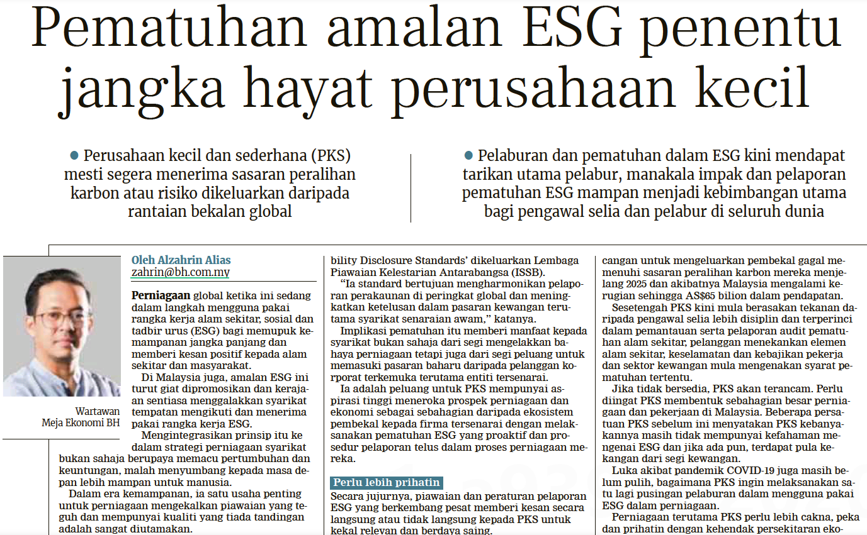
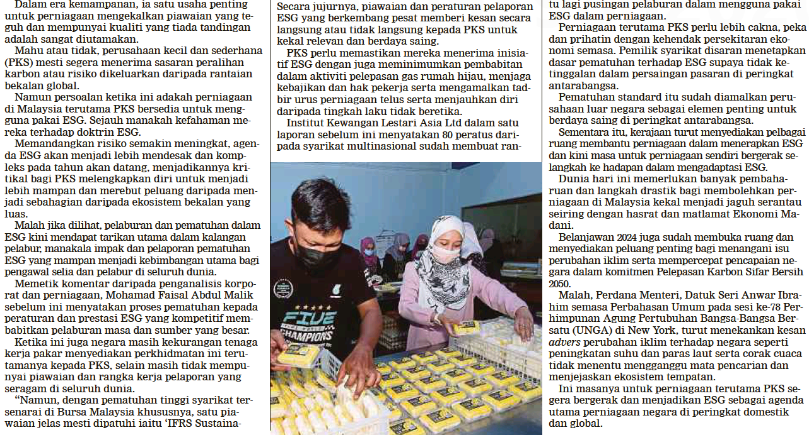
BERITA HARIAN
1 DISEMBER 2023
BH|PEMATUHAN AMALAN ESG PENENTU JANGKA HAYAT PERUSAHAAN KECIL|MS 10

Slide 4
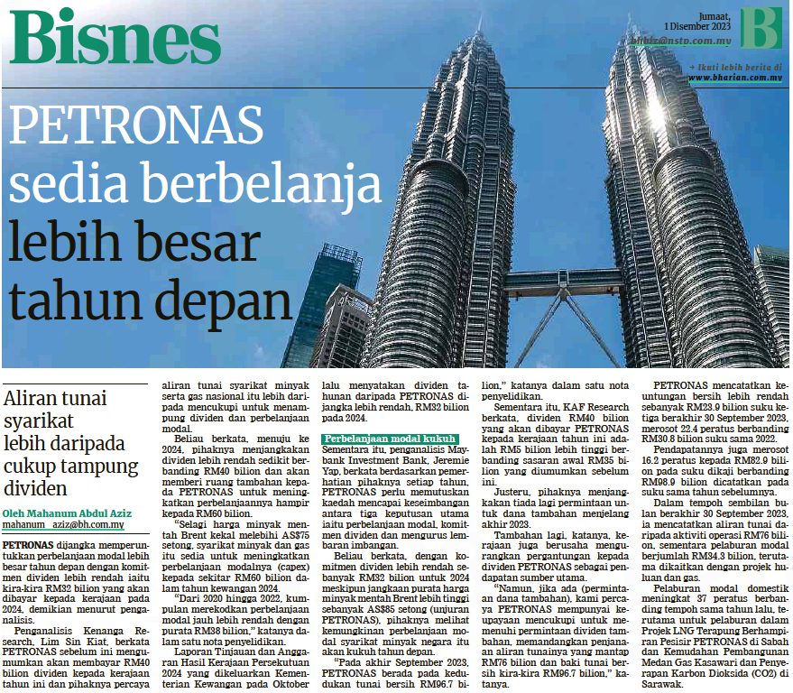
BERITA HARIAN
1 DISEMBER 2023
BH|PETRONAS SEDIA BERBELANJA LEBIH BESAR TAHUN DEPAN| MS 23

Slide 5
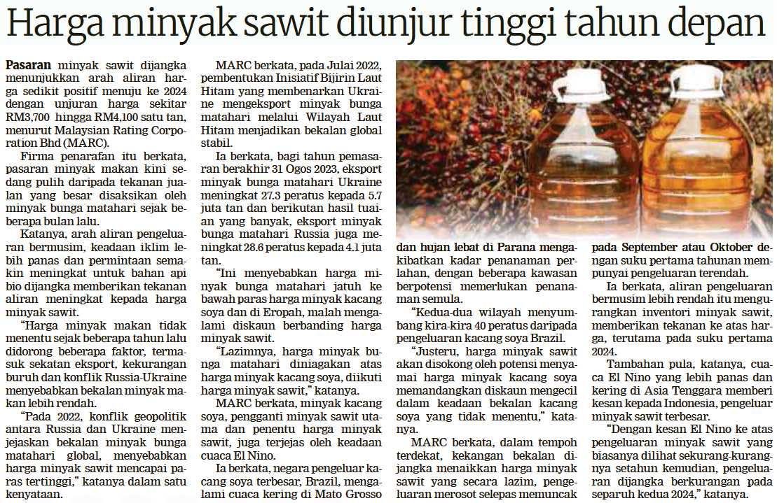
BERITA HARIAN
1 DISEMBER 2023
BH|HARGA MINYAK SAWIT DIUNJUR TINGGI TAHUN DEPAN| MS 24

Slide 6
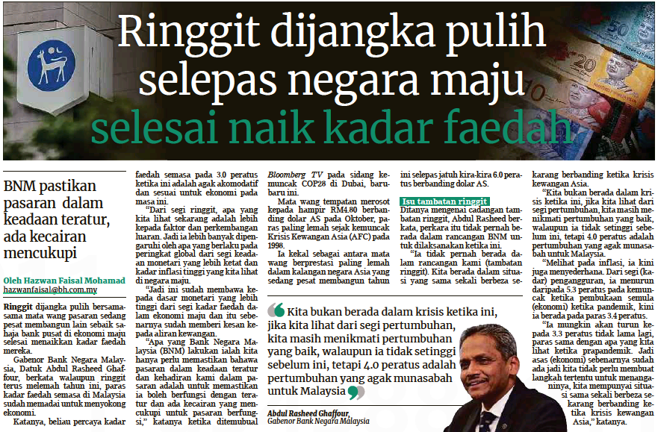
BERITA HARIAN
4 DISEMBER 2023
BH|RINGGIT DIJANGKA PULIH SELEPAS NEGARA MAJU SELESAI NAIK KADAR FAEDAH| MS 24

Slide 7
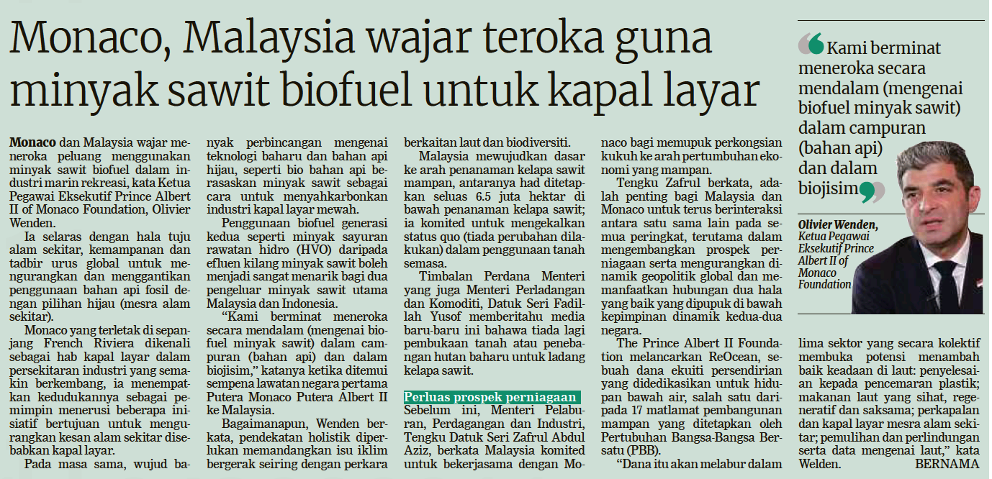
BERITA HARIAN
4 DISEMBER 2023
BH|MONACO, MALAYSIA WAJAR TEROKA GUNA MINYAK SAWITBIOFUEL UNTUK KAPAL LAYAR| MS 24

Slide 8
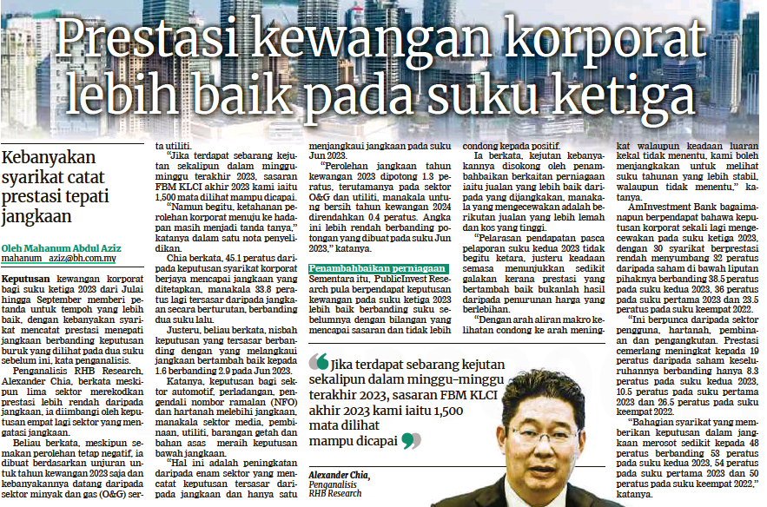
BERITA HARIAN
5 DISEMBER 2023
BH|PRESTASI KEWANGAN KORPORAT LEBIH BAIK PADA SUKU KETIGA| MS 23

Slide 9
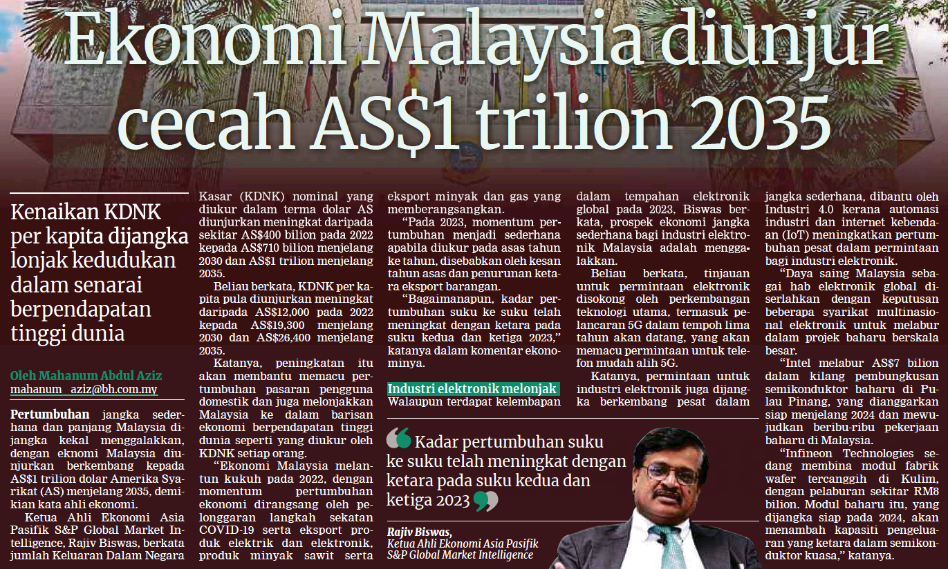
BERITA HARIAN
6 DISEMBER 2023
BH|EKONOMI MALAYSIA DIUNJUR CECAH AS$1 TRILION 2035| MS 22

Slide 10
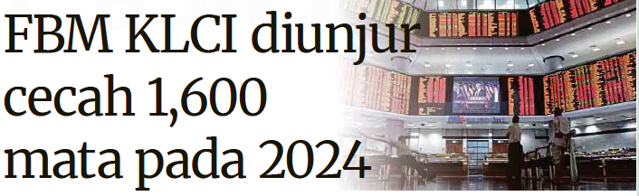
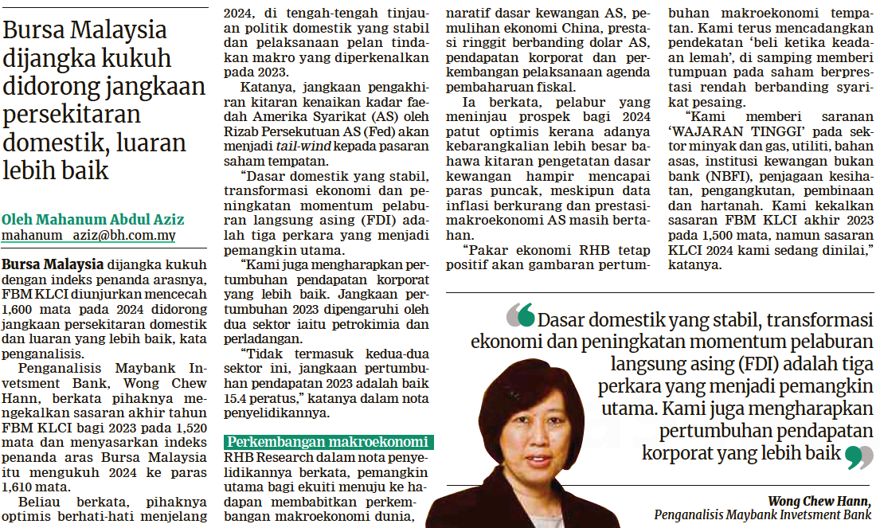
BERITA HARIAN
6 DISEMBER 2023
BH|FBM KLCI DIUNJUR CECAH 1,600 MATA PADA 2024| MS 23

Slide 11
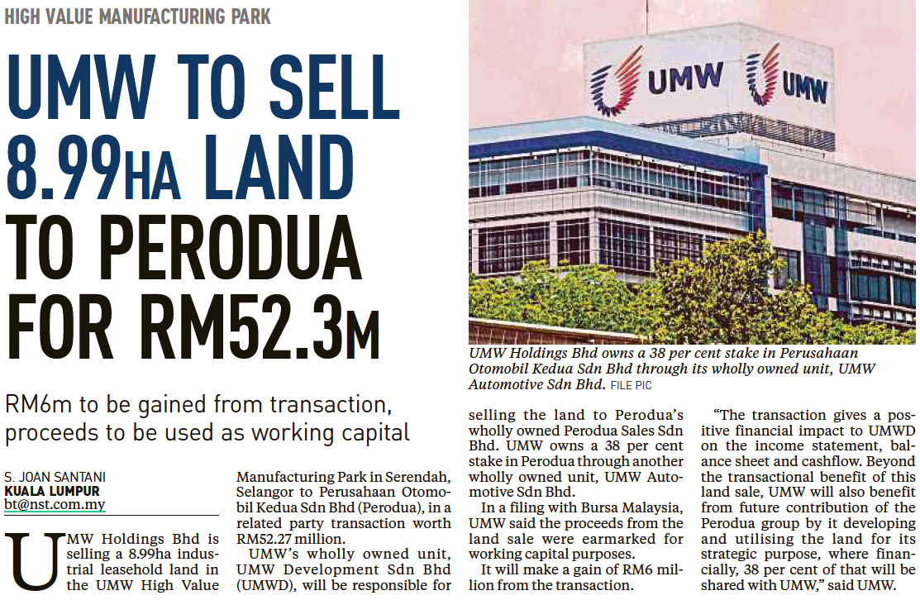
NEW STRAITS TIMES
6 DISEMBER 2023
NST|UMW TO SELL 8.99HA LAND TO PERODUA FOR RM52.3M| MS 1

Slide 12
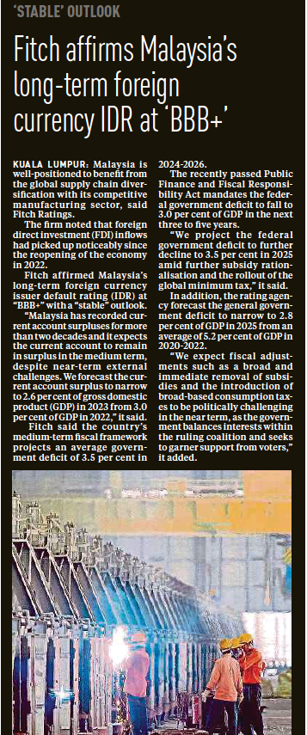
NEW STRAITS TIMES
6 DISEMBER 2023
NST|FITCH AFFIRMS MALAYSIA’S LONG-TERM FOREIGN CURRENCY IDR AT ‘BBB+’| MS 4

Slide 13
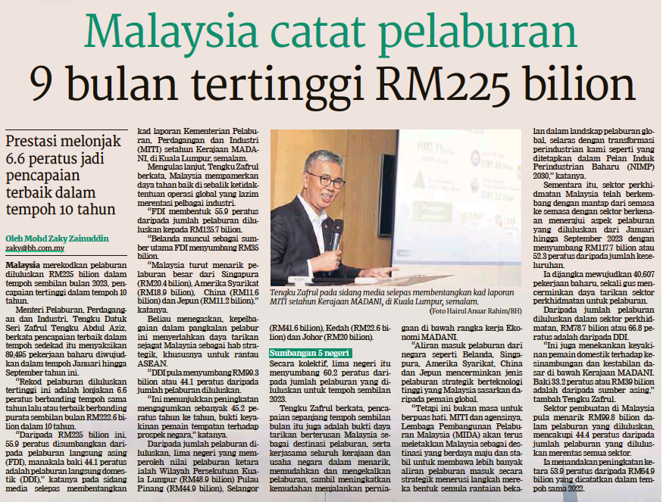
BERITA HARIAN
7 DISEMBER 2023
BH|MALAYSIA CATAT PELABURAN 9 BULAN TERTINGGI RM225 BILION| MS 21

Slide 14
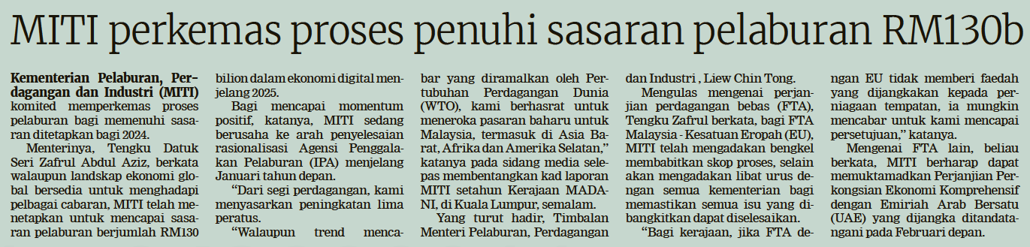
BERITA HARIAN
7 DISEMBER 2023
BH|MITI PERKEMAS PROSES PENUHI SASARAN PELABURAN RM130b| MS 21

Slide 15
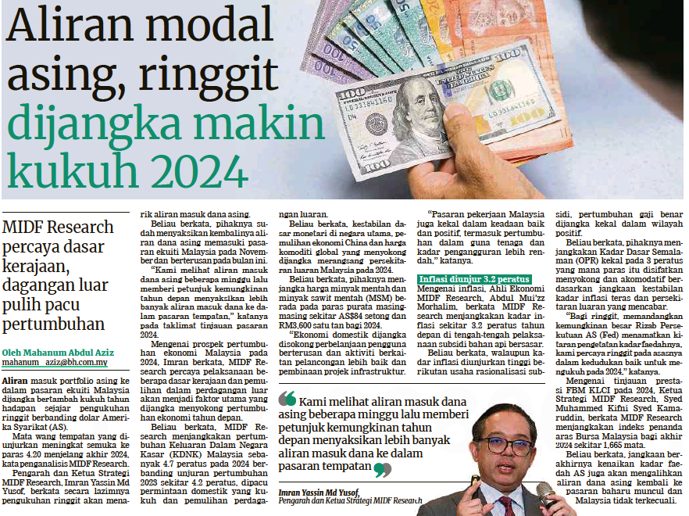
BERITA HARIAN
8 DISEMBER 2023
BH|ALIRAN MODAL ASING, RINGGIT DIJANGKA MAKIN KUKUH 2024| MS 23

Slide 16
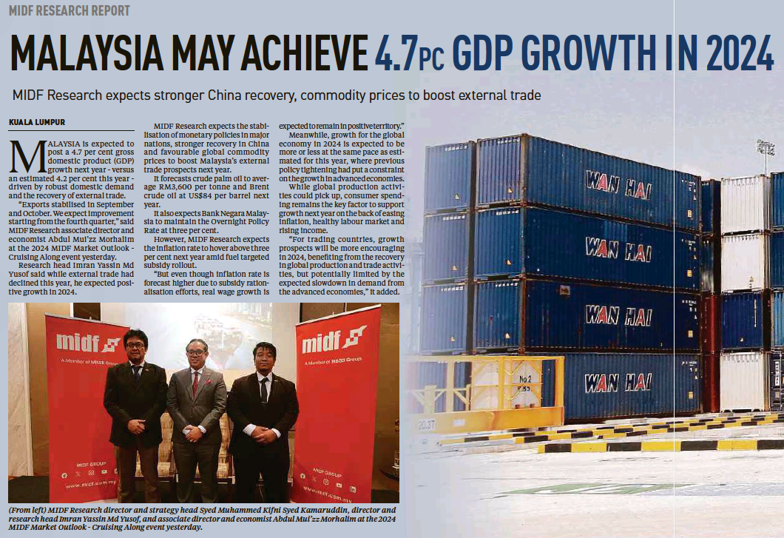
NEW STRAITS TIMES
8 DISEMBER 2023
NST|MALAYSIA MAY ACHIVE 4.7PC GDP GROWTH IN 2024| MS 4

Slide 17
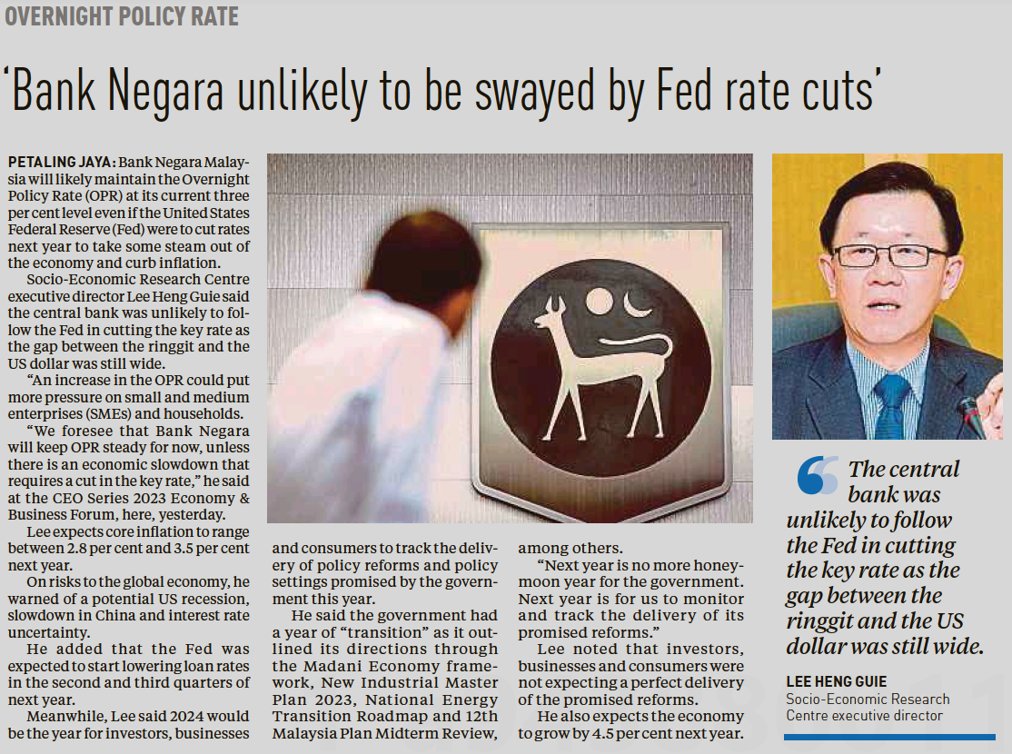
NEW STRAITS TIMES
8 DISEMBER 2023
NST|’BANK NEGARA UNLIKELY TO BE SWAYED BY FED RATE CUTS’| MS 5

Slide 18
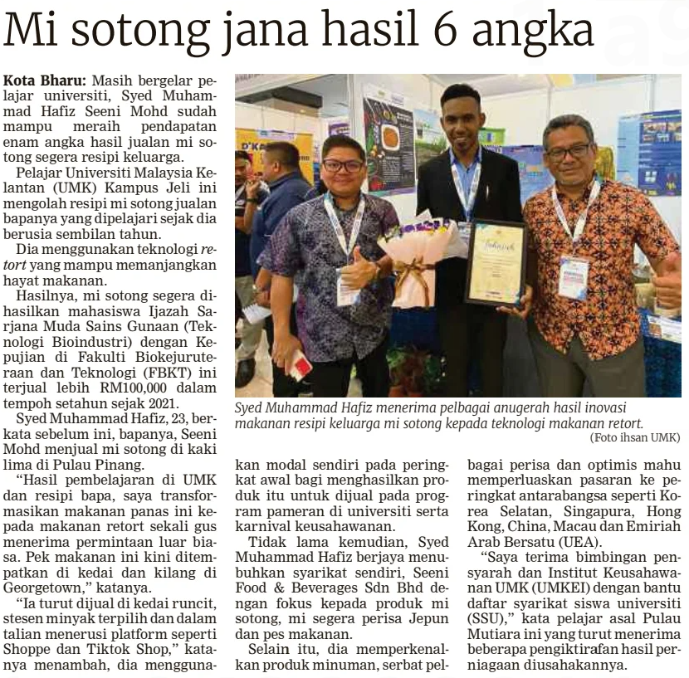
BERITA HARIAN
11 DISEMBER 2023
BH|MI SOTONG JANA HASIL 6 ANGKA| MS 29

Slide 19
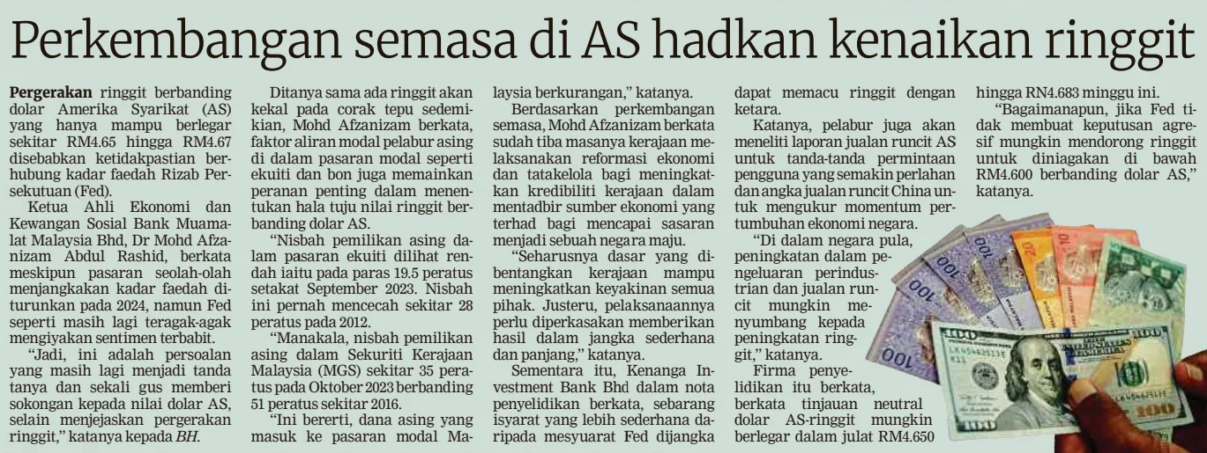
BERITA HARIAN
11 DISEMBER 2023
BH|PERKEMBANGAN SEMASA DI AS HADKAN KENAIKAN RINGGIT| MS 32

Slide 20
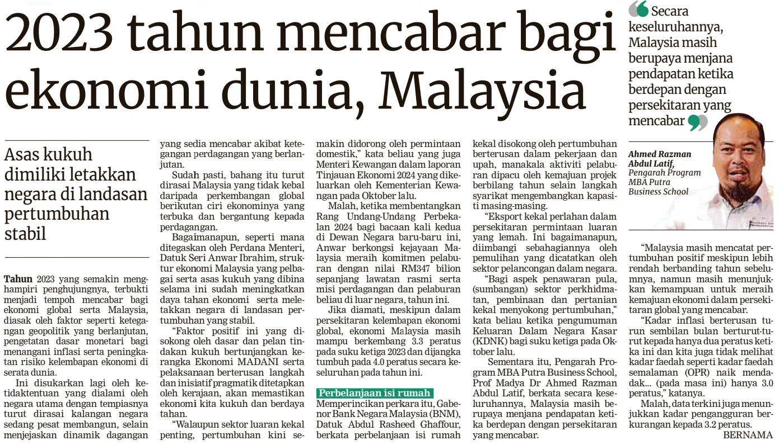
BERITA HARIAN
12 DISEMBER 2023
BH|2023 TAHUN MENCABAR BAGI EKONOMI DUNIA, MALAYSIA| MS 25

Slide 21
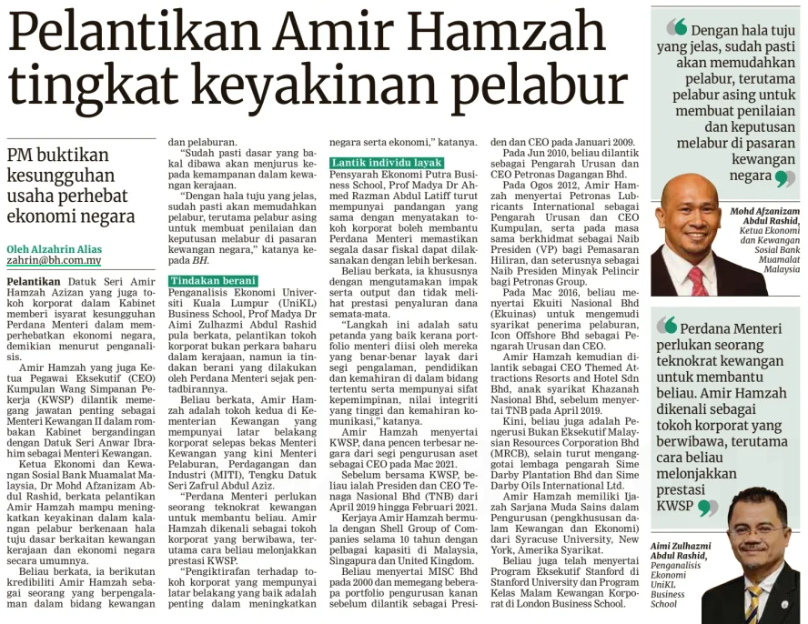
BERITA HARIAN
13 DISEMBER 2023
BH|PERLANTIKAN AMIR HAMZAH TINGKAT | MS 22

Slide 22
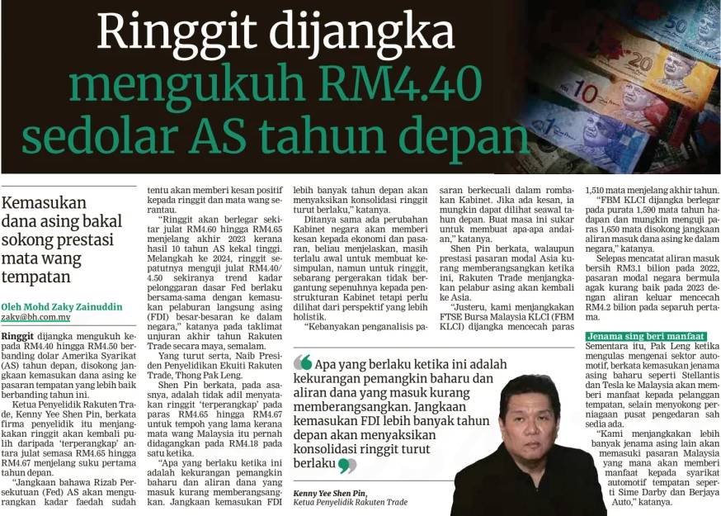
BERITA HARIAN
14 DISEMBER 2023
BH|RINGGIT DIJANGKA MUNGUKUH RM4.40 SEDOLAR AS TAHUN DEPAN| MS 24

Slide 23
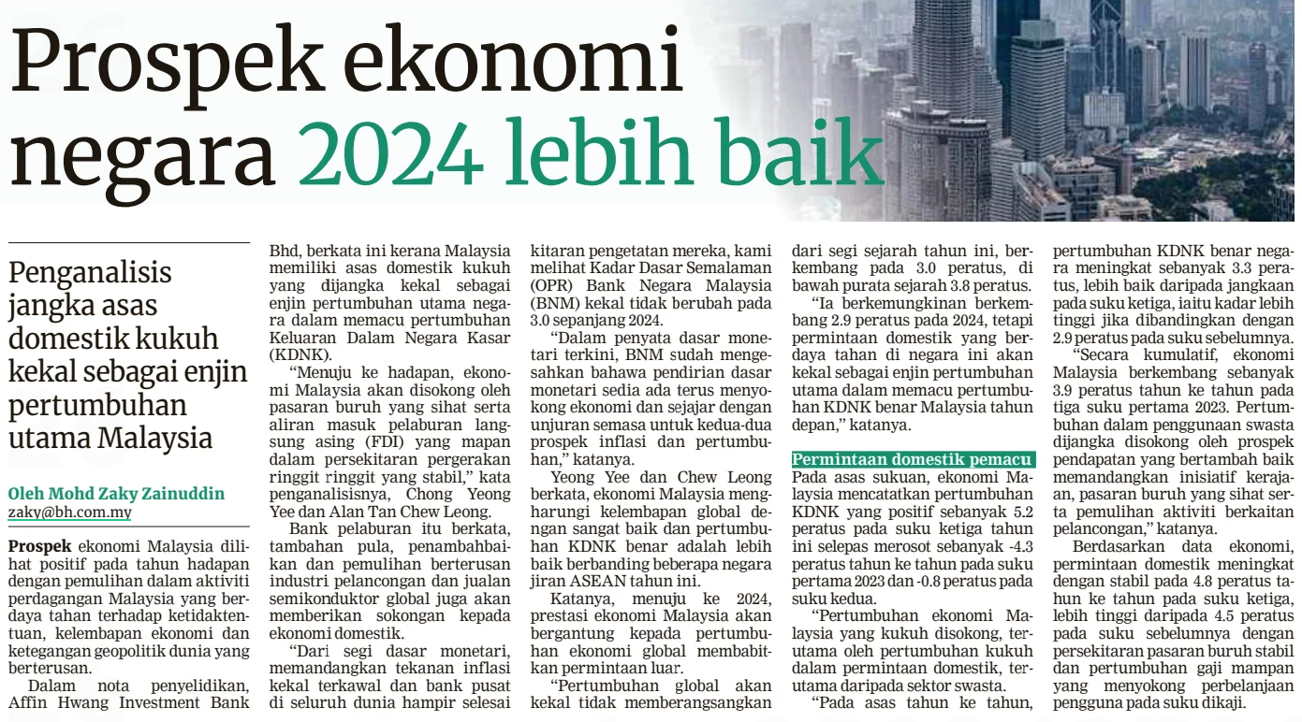
BERITA HARIAN
15 DISEMBER 2023
BH|PROSPEK EKONOMI NEGARA 2024 LEBIH BAIK | MS 26

